Slide 1

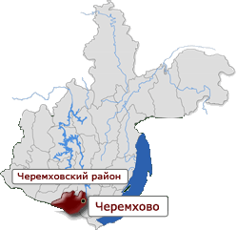
ИСПОЛНЕНИЕ БЮДЖЕТА за 2017 год
Черемховский район

Slide 2
ОСНОВНЫЕ ПАРАМЕТРЫ БЮДЖЕТА
 | Первоначальный план 2017 год | Уточненный план 2017 года | Факт 2017 год | % исполнения
Доходы, в том числе: | 677 378,1 | 964 446,6 | 946 699,3 | 98,2
налоговые и неналоговые доходы | 102 015,3 | 113 252,3 | 117 256,9 | 103,5
безвозмездные перечисления | 575 362,8 | 851 194,3 | 829 442,4 | 97,4
Расходы | 685 029,0 | 964 446,6 | 929 579,4 | 96,4
Дефицит | 7 650,9 | 0 | -17 119,9

Slide 3


Исполнение доходов бюджета Черемховского районного муниципального образования за 2017 год
Налоговые доходы
82 428,8 т.р.
Межбюджетные трансферты
829 442,4 т.р.
Доходы бюджета
946 699,3 т.р.
Неналоговые доходы
34 828,1 т.р.
Доходы от использования имущества 14 511,6 т.р.
Налог на доходы физических лиц
73 010,4т.р.
Платежи при пользовании природными ресурсами 299 т.р.
Дотации 111 639,5 т.р.
Налоги на совокупный доход 8 760,6 т.р.
Доходы от продажи материальных и нематериальных активов 586,6 т.р.
Субсидии 220 746,5 т.р.
Государственная пошлина 539,8 т.р.
Субвенции 489 444,2 т.р.
Задолженность и пересчеты по отмененным налогам и сборам 1,6 т.р.
Штрафы, санкции, возмещение ущерба
7 010 т.р.
Иные межбюджетные трансферты 11 428,6 т.р.
Прочие неналоговые доходы – 6 т.р.
Прочие безвозмездные поступления 10 032,7 т.р.
Прочие налоговые доходы 116,4т.р.
Возврат остатков - 13 849,1 т.р.
Платные услуги
12 414,9 т.р.

Slide 4
Динамика налоговых и неналоговых доходов за 2016-2017 годах, тыс.руб.

Slide 5


Безвозмездные поступления
В отчетном году в бюджет Черемховского районного муниципального образования поступило 829 442,4 тыс. руб. межбюджетных трансфертов, или 97,4% от запланированных сумм.
Наименование | 2017 год
 | план | факт | % исполнения
Безвозмездные поступления | 851 194,3 | 829 442,4 | 97,4
Дотации | 111 639,5 | 111 639,5 | 100
Субсидии | 237 131,9 | 220 746,5 | 93,1
Субвенции | 494 744,9 | 489 444,2 | 98,9
Иные и прочие межбюджетные трансферты | 21527,1 | 21461,3 | 99,7
Возврат остатков, субсидий, субвенций прошлых лет | - 13 849,1 | - 13 849,1 | 100

Slide 6


Дотации
Дотации бюджетам субъектов Российской Федерации и муниципальных образований
111 639,5 тыс. руб.
Дотация бюджетам на поддержку мер по обеспечению сбалансированности бюджетам
59 915,1 тыс. руб.
Дотация на выравнивание бюджетной обеспеченности
51 724,4 тыс. руб.

Slide 7
Субсидии
96,4
тыс.руб.
Субсидия бюджетам на поддержку отрасли культуры (комплектование книжных фондов)
188,2
тыс.руб.
Подпрограмма Молодым семьям –доступное жилье на 2014-2020 годы
46 982,6
тыс.руб.
Субсидия на софинансирование капитальных вложений в объекты муниципальной собственности в сфере охраны окружающей среды
1 485,5
тыс.руб.
Субсидия на создание в общеобразовательных организациях, расположенных в сельской местности, условий для занятий физической культурой и спортом

Slide 8
Субсидия на подготовку объектов коммунальной инфраструктуры, находящихся в муниципальной собственности к отопительному сезону
1 149,9 тыс. руб.
Субсидии бюджетам муниципальных образований Иркутской области на реализацию программ по работе с детьми и молодежью
100 тыс.руб.
Субсидия на выравнивание уровня бюджетной обеспеченности поселений
75 419,2 тыс.руб.
Субсидии на приобретение спортивного оборудования и инвентаря для оснащения муниципальных организаций, осуществляющих деятельность в сфере физической культуры и спорта 500 тыс. руб.
ПРОЧИЕ СУБСИДИИ
171 993,8 тыс. руб.
Реализация мероприятий перечня проектов народных инициатив
7 595,2 тыс. руб.
Субсидия по организации отдыха детей в каникулярное время на оплату стоимости набора продуктов питания в лагерях с дневным пребыванием детей
2 348,7 тыс. руб.
Субсидия на совершенствование организации питания в общеобразовательных организациях 553,9 тыс. руб.
Субсидия на выравнивание обеспеченности муниципальных районов
83 175,4 тыс.руб.
Субсидия по программе "Развитие образования" на основное мероприятие "Безопасность школьных перевозок»
1 151,6 тыс. руб.

Slide 9

Субвенции
Субвенции
489 444,2 тыс. рублей
Субвенция на получение общедоступного и бесплатного начального общего, основного общего, среднего общего образования в муниципальных образованных организациях 334 359,7 тыс. рублей
Субвенция на предоставление гражданам субсидий на оплату жилого помещения и коммунальных услуг 10 669,8 тыс. рублей
Субвенция на выполнение переданных полномочий 10 163,5 тыс. рублей
Субвенция на обеспечение общедоступного бесплатного дошкольного образования 128 161,4 тыс. рублей
Субвенция на составление (изменение) списков кандидатов в присяжные заседатели федеральных судов общей юрисдикции в РФ – 3,8 тыс. рублей

Slide 10
Иные межбюджетные трансферты
11 428,6 тыс. руб.
МБТ, передаваемые бюджетам МО на осуществление части полномочий по решению вопросов местного значения
10 928,6 ты. руб.
Исполнение бюджетов поселений
931,6 тыс. руб.
Иные МБТ в сфере дорожной деятельности
9 369,7 тыс. руб.
Иные межбюджетные трансферты на поощрение органов местного самоуправления достигших наилучших значений показателей по итогам оценки эффективности их деятельности
500,0 тыс. руб.
Иные МБТ из бюджетов поселений на строительство пешеходных переходов (мостов, виадуков) на территориях муниципальных образований Иркутской области
128,6 тыс. руб.
Осуществление полномочий в сфере жилищно– коммунального хозяйства
498,6 тыс. руб.

Slide 11
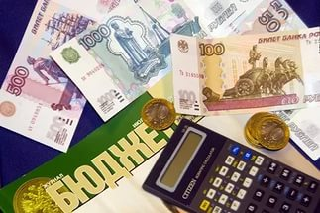
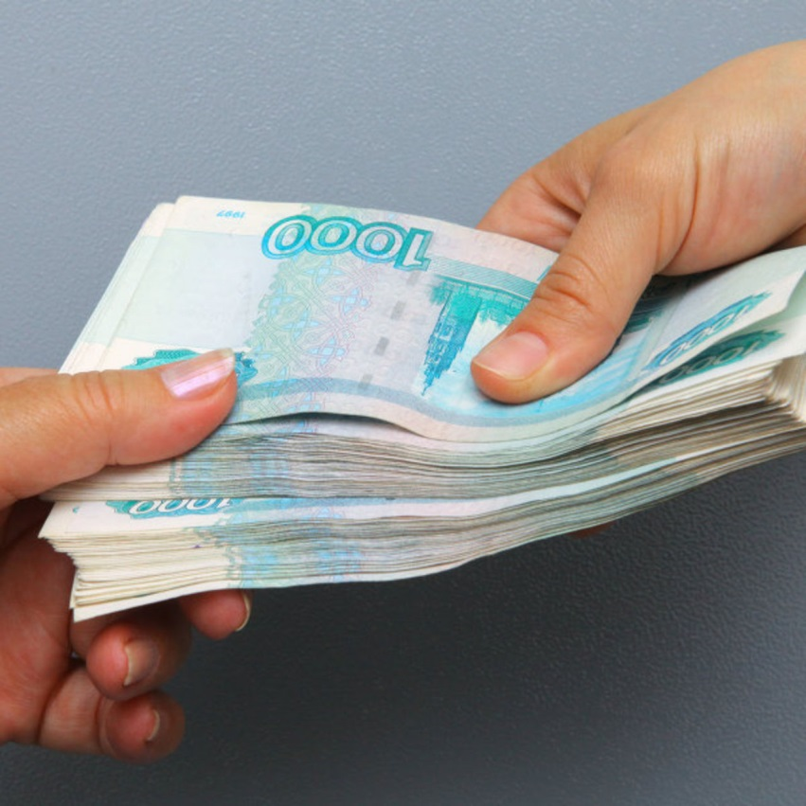
Возврат остатков субсидий, субвенций прошлых лет
Возврат остатков субсидий, субвенций и иных межбюджетных трансфертов, имеющих целевое назначение, прошлых лет осуществлен в размере
13 849,1 тыс. рублей
Субсидия на выравнивание уровня бюджетной обеспеченности муниципальных районов в сумме 13 847,9 тыс. рублей;
Субвенция на обеспечение общедоступного бесплатного дошкольного образования 0,001 тыс. рублей;
Субвенция на получение общедоступного и бесплатного начального общего, основного общего, среднего общего образования в муниципальных образованных организациях 1,2 тыс. рублей

Slide 12
Расходы бюджета за 2017 год

Slide 13
Динамика расходов за 2015 – 2017 годы
929 579,4
тыс. руб.
2017 год
856 826,2
тыс. руб.
2016 год
721 154,9
тыс. руб.
2015 год

Slide 14
Расходы бюджета по разделам бюджетной классификации РФ за 2017 год
Наименование раздела | План тыс. руб. | Исполнено тыс. руб. | % исполнения
Общегосударственные вопросы | 100 390,1 | 97 685,7 | 97,3
Национальная экономика | 10 821,4 | 10 660,4 | 98,5
Жилищно-коммунальное хозяйство | 15 927,3 | 9 169,0 | 57,6
Охрана окружающей среды | 58 715,3 | 48 392,1 | 82,4
Образование | 624 608,3 | 615 699,7 | 98,6
Культура, кинематография | 32 146,8 | 31 507,6 | 98,0
Здравоохранение | 70,0 | 70,0 | 100,0
Социальная политика | 28 959,6 | 23 607,9 | 81,5
Физическая культура и спорт | 1 046,8 | 1 039,4 | 99,3
Средства массовой информации | 2 886,2 | 2 886,2 | 100,0
Обслуживание государственного и муниципального долга | 1 604,0 | 1 590,6 | 99,2
Межбюджетные трансферты общего характера бюджетам бюджетной системы Российской Федерации | 87 270,8 | 87 270,8 | 100,0
ВСЕГО РАСХОДЫ: | 964 446,6 | 929 579,4 | 96,4

Slide 15
Расходы бюджета по разделам бюджетной классификации РФ за 2017 год
Объем социально-значимых расходов в 2017 году составил 673 082,9 тыс.рублей или 72,4% от общего объема расходов, из них:
-расходы на оплату труда с начислениями на выплаты по оплате труда – 620 815,9 тыс.рублей, что на 11 723,3 тыс.рублей выше расходов 2016 года;
-расходы на коммунальные услуги и электроэнергию – 30 825,3 тыс.рублей;
-субсидии ЖКУ и прочая социальная помощь – 21 441,7 тыс.рублей.

Slide 16
Доля программных расходов в бюджете за 2017 год

Slide 17
Исполнение муниципальных программ в 2017 году
№ п/п | Наименование программы | План | Факт | % исполнения
1 | Муниципальная программа «Управление муниципальными финансами Черемховского районного муниципального образования на 2017-2019 годы" | 91 339,0 | 91 314,7 | 99,97
2 | Муниципальная программа "Организация отдыха, оздоровления и занятости детей и подростков на 2017-2019 годы" | 3 396,8 | 3 324,3 | 97,86
3 | Муниципальная программа "Безопасность школьных перевозок на 2017-2019 годы" | 9 264,3 | 9 032,0 | 97,49
4 | Муниципальная программа "Безопасность образовательных организаций на 2017-2019 годы" | 3 070,7 | 2 843,9 | 92,61
5 | Муниципальная программа "Энергосбережения и повышения энергетической эффективности на территории Черемховского районного муниципального образования на 2017-2019 годы | 430,0 | 430,0 | 100,0
6 | Муниципальная программа "Развитие физической культуры и спорта в Черемховском районном муниципальном образовании на 2017-2019 гг." | 948,6 | 947,0 | 99,83

Slide 18
Исполнение муниципальных программ в 2017 году
№ п/п | Наименование программы | План | Факт | % исполнения
7 | Муниципальная программа "Комплексные меры профилактики злоупотребления наркотическими средствами и психотропными веществами в Черемховском районном муниципальном образовании на 2017-2019 гг." | 64,0 | 64,0 | 100,0
8 | Муниципальная программа "Улучшение условий и охраны труда в Черемховском районном муниципальном образовании на 2017-2019 годы" | 21,0 | 21,0 | 100,0
9 | Муниципальная программа "Совершенствование организации питания в образовательных организациях на 2017-2019 годы" | 2 094,8 | 1 943,6 | 92,78
10 | Муниципальная программа "Инвентаризация муниципальных объектов недвижимости Черемховского районного муниципального образования на 2017-2019 годы" | 1 480,4 | 1 350,2 | 91,2
11 | Муниципальная программа "Развитие культуры в Черемховском районном муниципальном образовании на 2017-2019 гг." | 1 618,4 | 1 618,4 | 100,0
12 | Муниципальная программа "Молодежная политика в Черемховском районном муниципальном образовании на 2017-2019 гг. | 284,0 | 274,0 | 96,48

Slide 19
Исполнение муниципальных программ в 2017 году
№ п/п | Наименование программы | План | Факт | % исполнения
13 | Муниципальная программа "Молодым семьям-доступное жилье на 2014-2019 гг. | 360,2 | 357,5 | 99,27
14 | Муниципальная программа "Поддержка проводимых мероприятий, посвященных Дням воинской славы, памятным датам России и работе с ветеранами и инвалидами в Черемховском районе на 2017-2019 годы" | 100,0 | 99,0 | 99,0
15 | Муниципальная программа "Профилактика правонарушений в Черемховском районном муниципальном образовании на 2017-2019 годы" | 40,0 | 19,0 | 47,5
16 | Муниципальная программа "Повышение безопасности дорожного движения в Черемховском районе на 2017-2019 годы" | 6 468,0 | 37,4 | 0,58
17 | Муниципальная программа "Профилактика экстремизма и терроризма в Черемховском районном муниципальном образовании на 2017-2019 гг." | 15,0 | 15,0 | 100,0
18 | Муниципальная программа "Развитие современной инфраструктуры объектов образования Черемховского района на 2017-2019 гг." | 12 044,1 | 11 935,9 | 99,1

Slide 20
Исполнение муниципальных программ в 2017 году
№ п/п | Наименование программы | План | Факт | % исполнения
19 | Муниципальная программа "Информатизация образовательных организаций Черемховского района на 2017-2019 годы" | 35,0 | 35,0 | 100,0
20 | Муниципальная программа "Устойчивое развитие сельских территорий Черемховского районного муниципального образования" на 2014-2020 годы | 50,3 | 44,5 | 88,51
21 | Муниципальная программа "Противодействие коррупции в администрации Черемховского муниципального образования на 2017-2019 годы" | 48,1 | 48,1 | 100,0
22 | Муниципальная программа "Развитие здравоохранения в Черемховском районном муниципальном образовании на 2017-2019 годы" | 70,0 | 70,0 | 99,96
23 | Муниципальная программа "Профилактика суицидов, предупреждение и предотвращение суицидальных попыток среди несовершеннолетних на 2017-2019 годы" | 15,0 | 5,2 | 34,67
24 | Муниципальная программа "Школьный учебник на 2017-2019 годы" | 15,0 | 15,0 | 100,0

Slide 21
Исполнение муниципальных программ в 2017 году
№ п/п | Наименование программы | План | Факт | % исполнения
25 | Муниципальная программа "Охрана окружающей среды на территории Черемховского районного муниципального образования на 2017-2019 годы" | 58 715,3 | 48 392,1 | 82,42
26 | Муниципальная программа "Поддержка и развитие малого и среднего предпринимательства в Черемховском районе на 2017-2019 годы" | 10,0 | 10,0 | 100,0
ИТОГО |  | 191 998,0 | 174 246,8 | 90,75

Slide 22
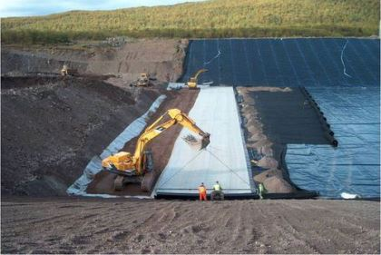
Строительство полигона твердых бытовых отходов в п. Михайловка
На строительство было направлено 48 392,1 тыс. руб. (в т.ч. 31 478,3 тыс. руб. – федеральный бюджет, 15 504,3 тыс. руб. – областной бюджет, 1 409,5 тыс. руб. – местный бюджет)

Slide 23
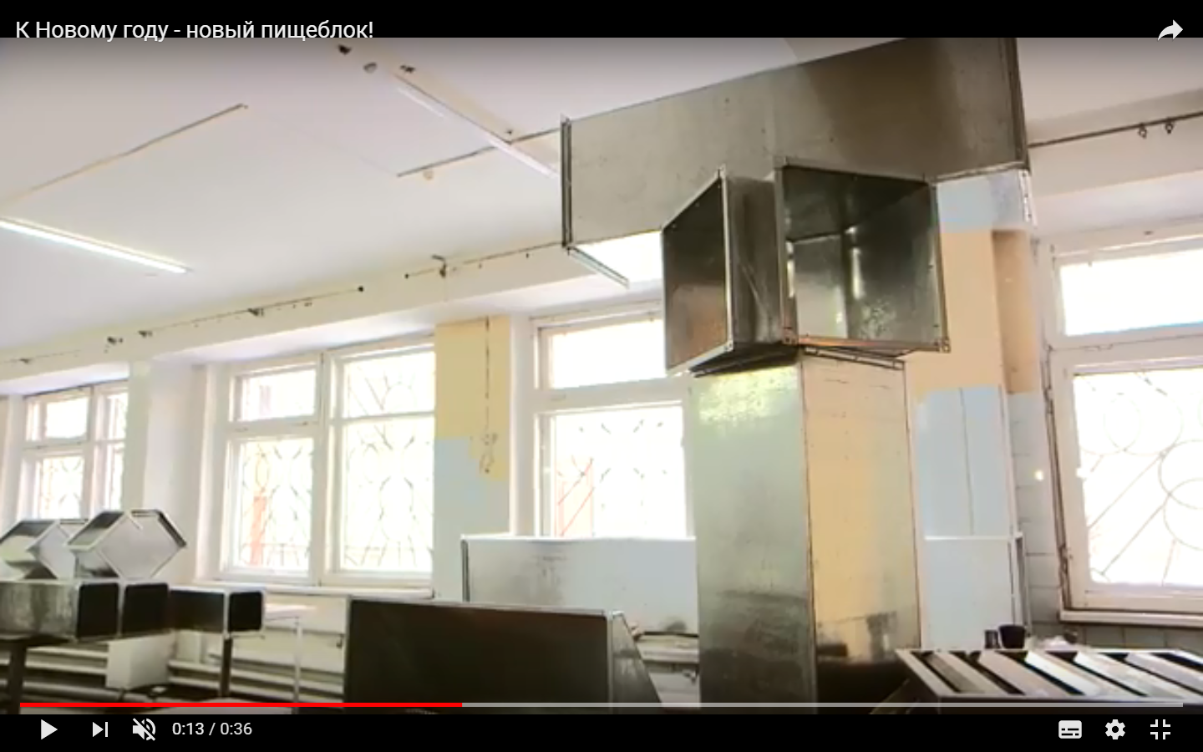
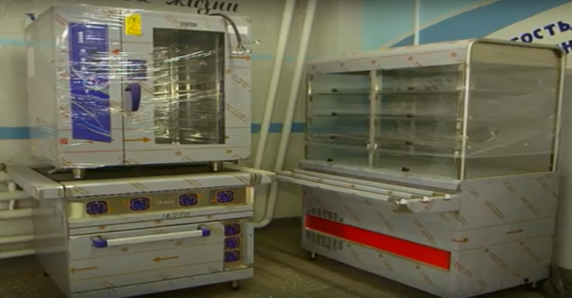
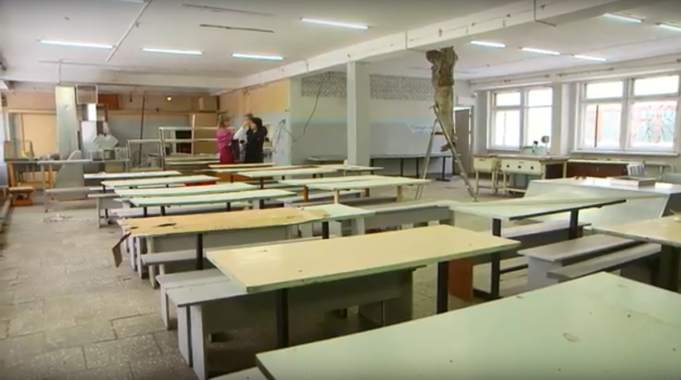
Приобретение оборудования и ремонт пищеблока СОШ № 3 п. Михайловка
Приобретено оборудование на сумму 601,4 тыс. руб., ремонт на сумму 909,0 тыс.руб. (в т.ч. 553,9 тыс. руб. – областной бюджет, 956,5 тыс. руб. – местный бюджет)

Slide 24
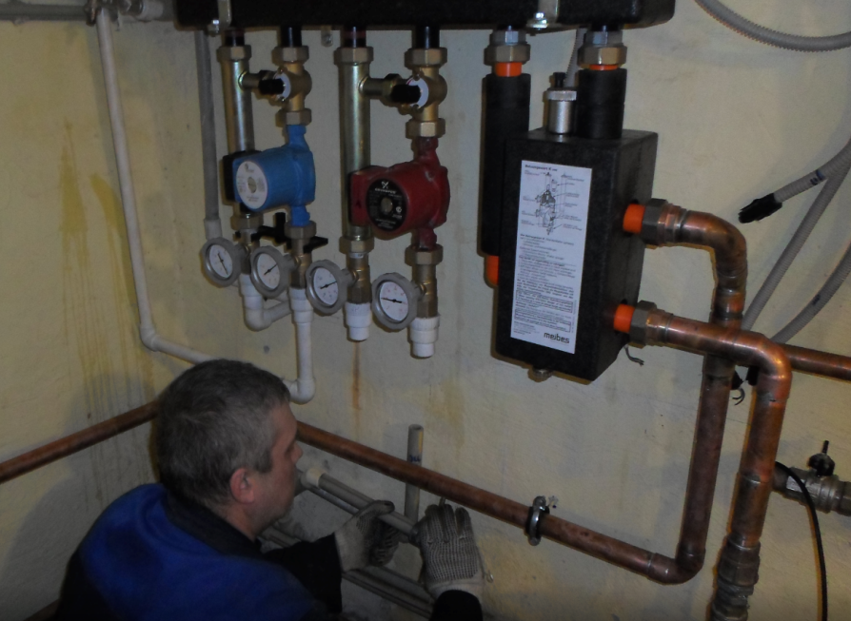
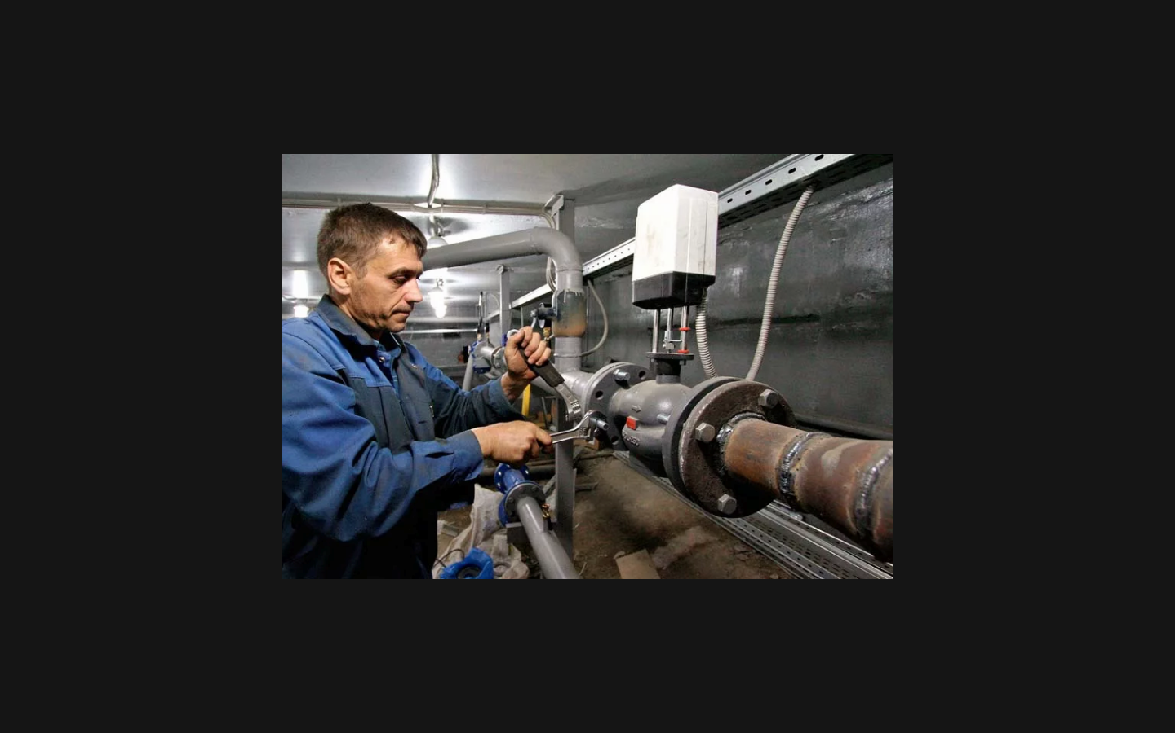
Замена котельного оборудования в СОШ с. Бельск, СОШ д. Балухарь
На приобретение оборудования было направлено 1 236,5 тыс. руб. (в т.ч. 1149,9 тыс. руб. – областной бюджет, 86,6 тыс. руб. – местный бюджет). Монтаж оборудования осуществлен за счет средств местного бюджета на сумму 647,6 тыс. руб.

Slide 25
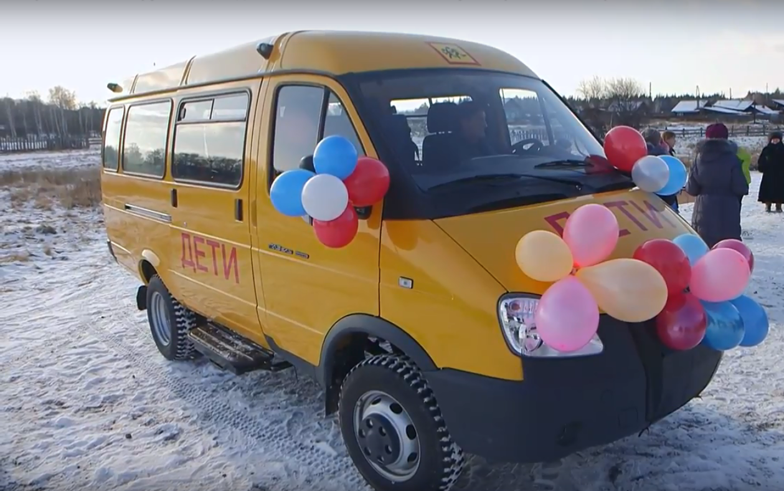
Приобретение школьного автобуса для
МКОУ ООШ д. Верхняя Иреть
Приобретен автобус на сумму 1 212,2 тыс. руб. (в т.ч. 1 151,6 тыс. руб. – областной бюджет, 60,6 тыс. руб. – местный бюджет)

Slide 26
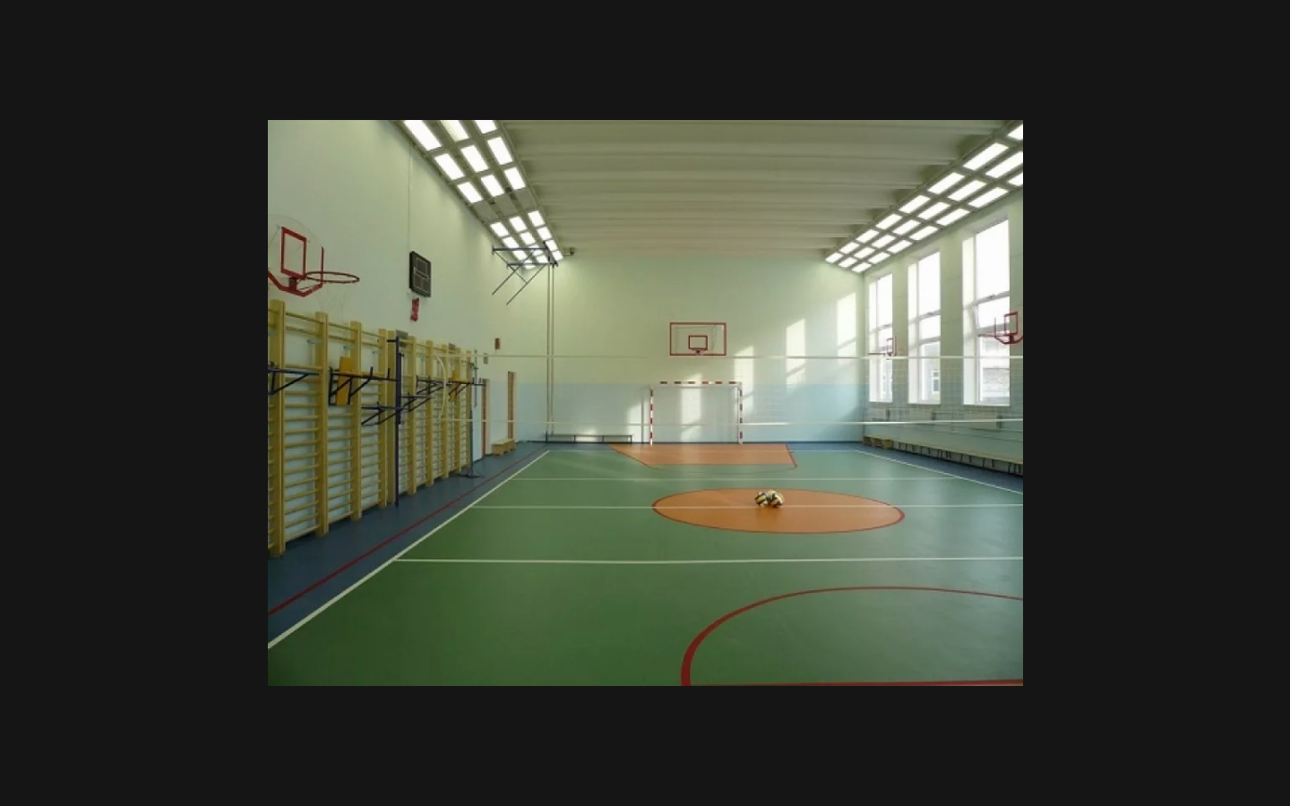
Выборочный капитальный ремонт спортивного зала
СОШ с. Парфеново
На капитальный ремонт было направлено 1 563,7 тыс. руб. (в т.ч. 519,9 тыс. руб. – федеральный бюджет, 965,6 тыс. руб. – областной бюджет, 78,2 тыс. руб. – местный бюджет)

Slide 27
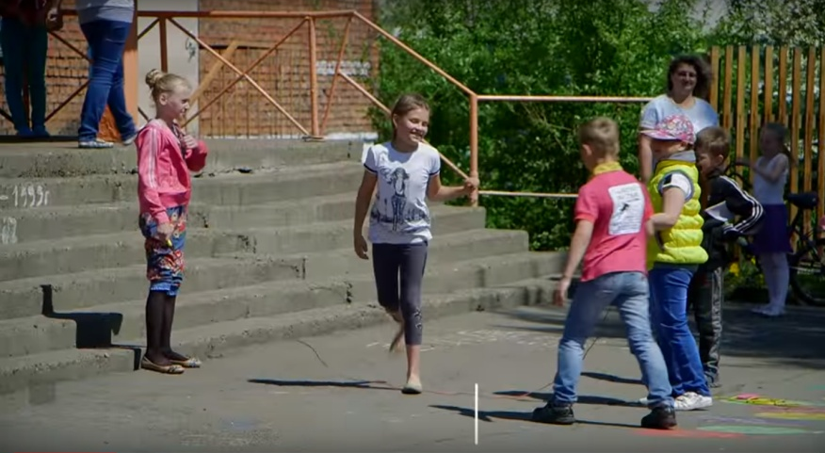
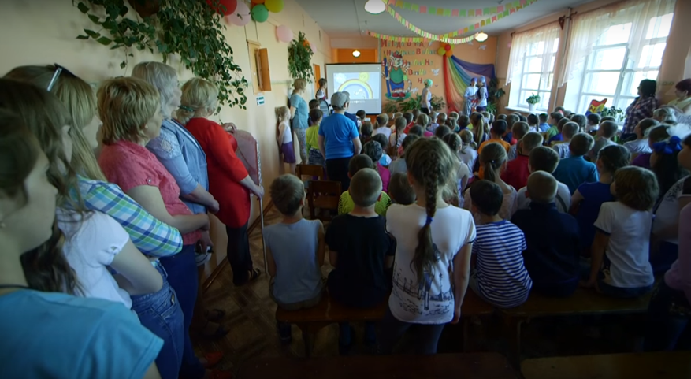
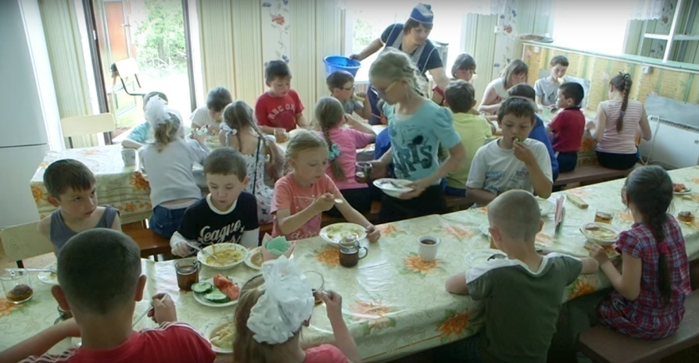
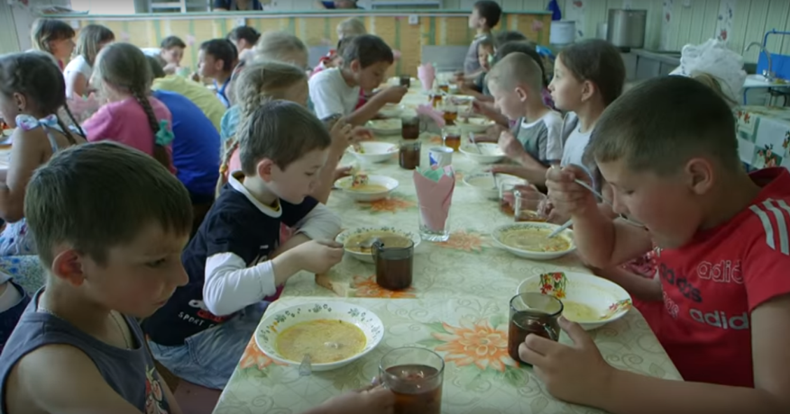
Организация отдыха детей 7 – 15 лет включительно в лагерях с дневным пребыванием
Средства в сумме 2 609,7 тыс. руб. были направлены на оплату стоимости набора продуктов питания для детей в организованных органами местного самоуправления оздоровительных лагерях с дневным пребыванием детей (в т.ч. 2 348,7 тыс. руб. – областной бюджет, 261,0 тыс. руб. – местный бюджет)

Slide 28

Предоставление гражданам субсидий на приобретение жилья
Предоставление субсидии молодым семьям на приобретение жилья в сумме 336,0 тыс. руб. (в т.ч. 101,1 тыс. руб. – федеральный бюджет, 87,1 тыс. руб. – областной бюджет, 147,8 тыс. руб. – местный бюджет)

Slide 29
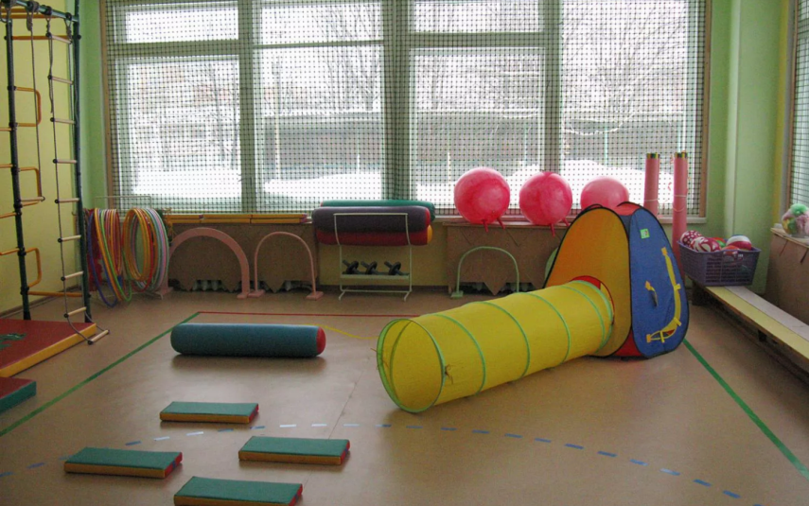
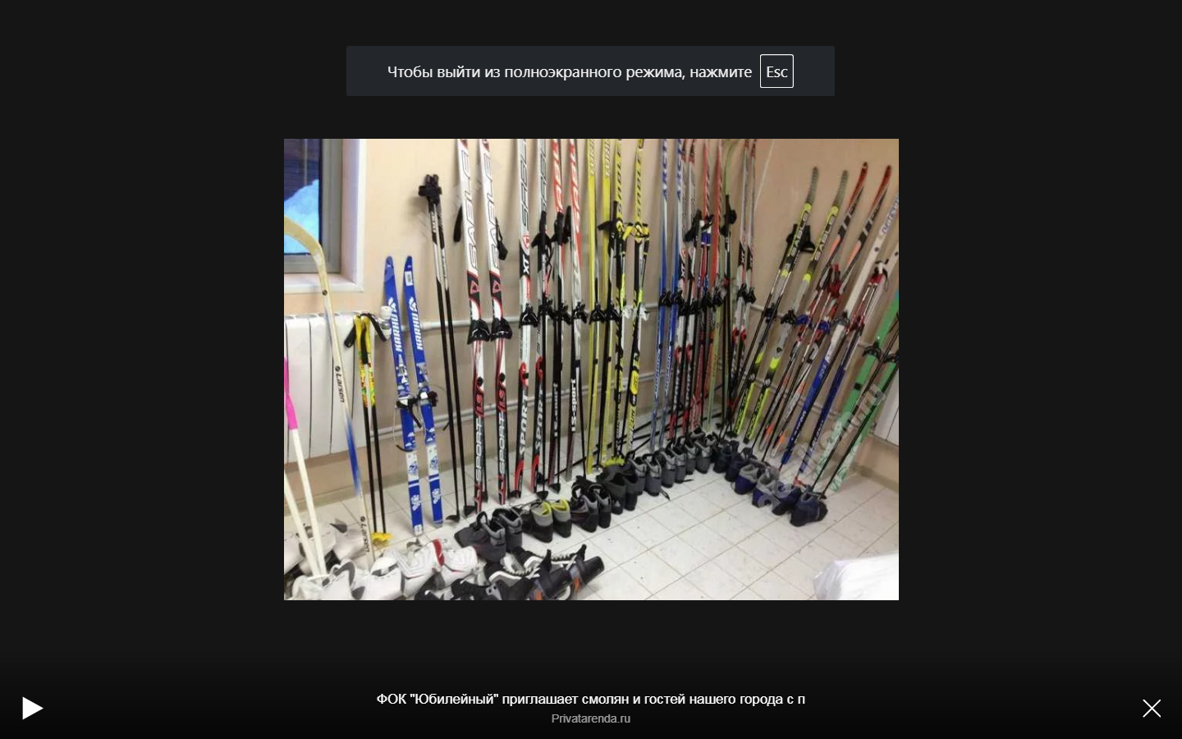
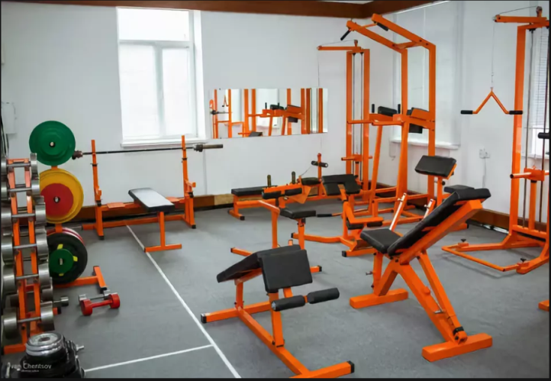
Приобретено спортивное оборудование
Спортивное оборудование приобретено на сумму 550,0 тыс. руб. (в т.ч. 500,0 тыс. руб. – областной бюджет, 50,0 тыс. руб. – местный бюджет)

Slide 30
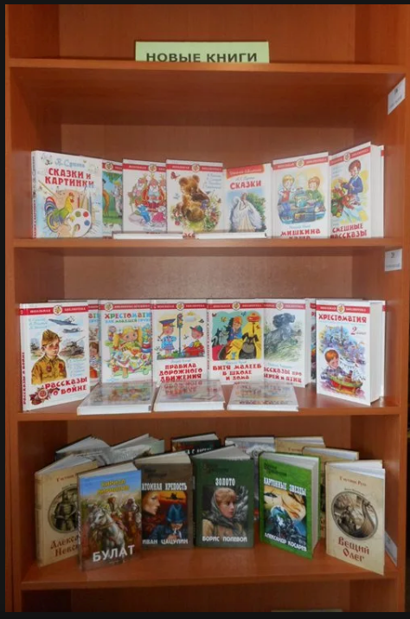
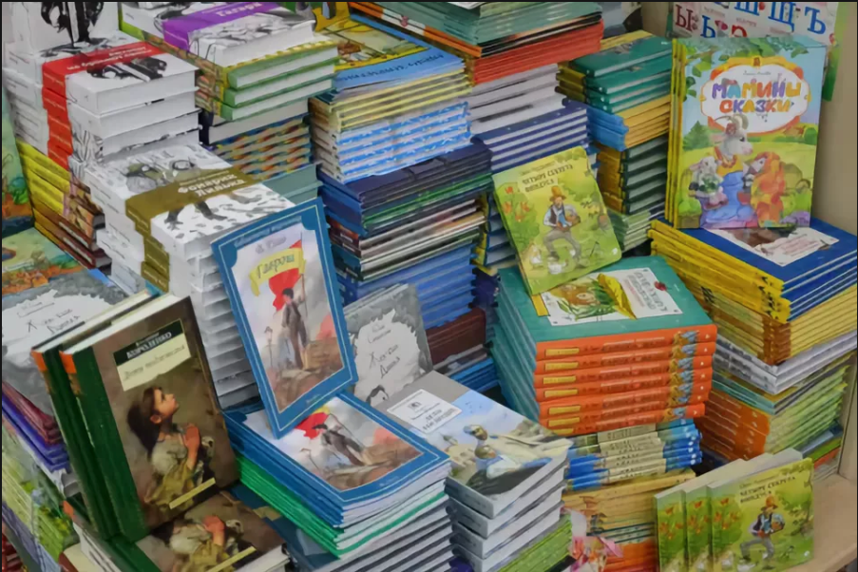
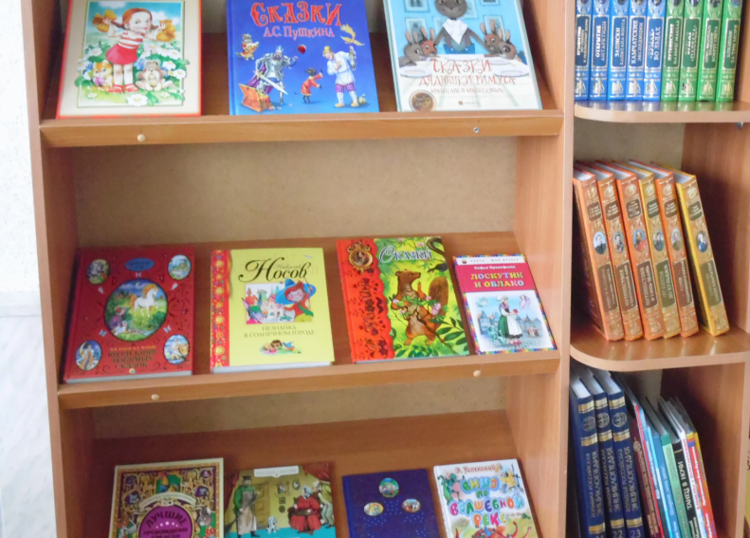
Пополнен книжный фонд муниципальных библиотек
Книгоиздательской продукции приобретено на сумму 150,4 тыс. руб. (в т.ч. 31,7 тыс. руб. – федеральный бюджет, 64,7 тыс. руб. – областной бюджет, 54,0 тыс. руб. – местный бюджет)

Slide 31
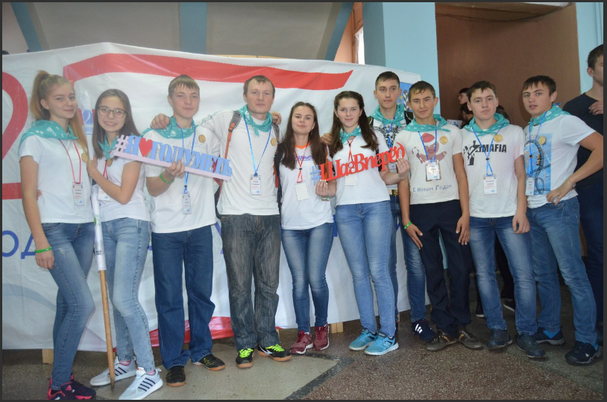
Проведение мероприятий в сфере молодежной политики
На условиях софинансирования мероприятия в сфере молодежной политики осуществлены на сумму 200,0 тыс. руб. (в т.ч. 100,0 тыс. руб. – областной бюджет, 100,0 тыс. руб. – местный бюджет)

Slide 32
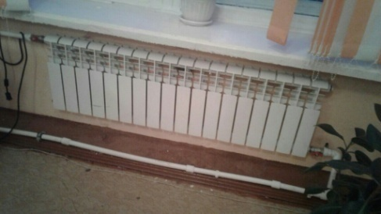
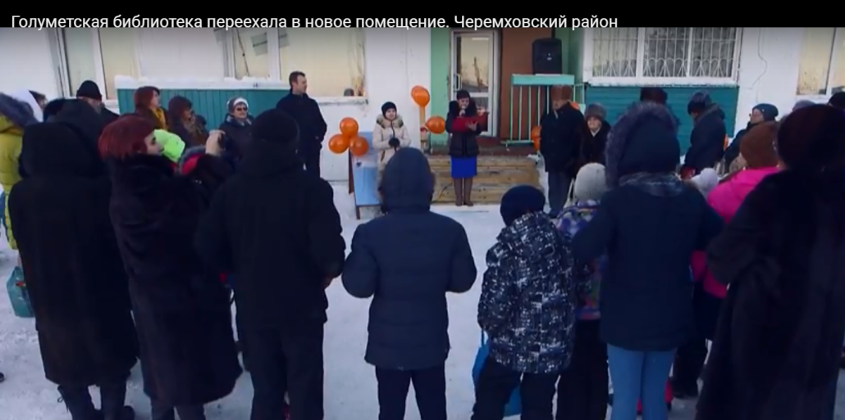
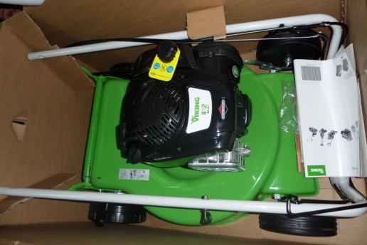
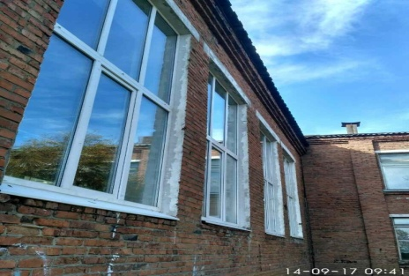
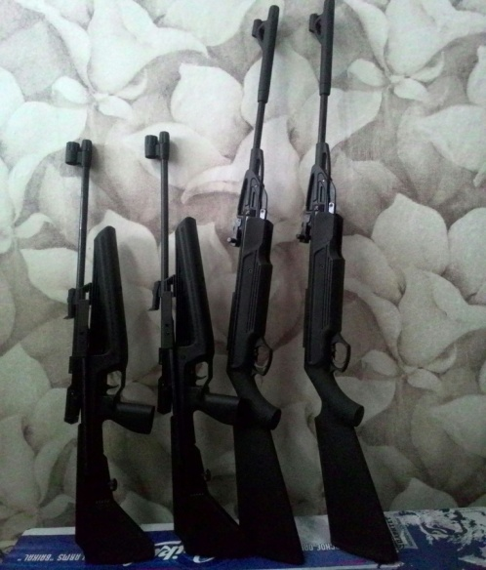
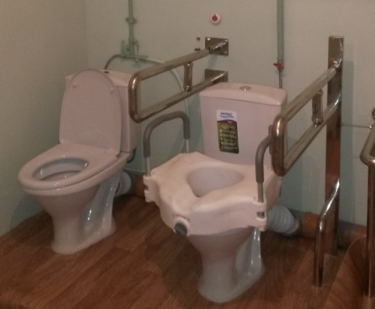
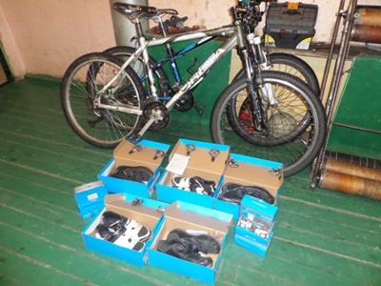
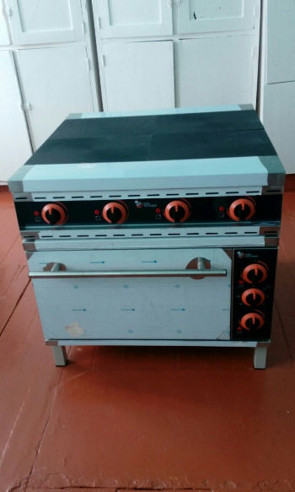
Реализация мероприятий перечня народных инициатив
Общая сумма средств, направленных на реализацию проектов перечня народных инициатив составила 7 994,9 тыс. руб., в т.ч. 7 595,2 тыс. руб. – областной бюджет, 399,7 тыс. руб. – местный бюджет)

Slide 33
Исполнение районного фонда финансовой поддержки поселений в 2017 году
№ п/п | Наименование поселения | План | Факт | % исполнения
1 | Алехинское сельское поселение | 2487,9 | 2487,9 | 100,0
2 | Бельское сельское поселение | 5 507,1 | 5 507,1 | 100,0
3 | Булайское сельское поселение | 4 640,2 | 4 640,2 | 100,0
4 | Голуметское сельское поселение | 7 384,5 | 7 384,5 | 100,0
5 | Каменно-Ангарское сельское поселение | 2 486,0 | 2 486,0 | 100,0
6 | Лоховское сельское поселение | 4647,8 | 4 647,8 | 100,0
7 | Михайловское городское поселение | 10 089,1 | 10 089,1 | 100,0
8 | Нижне-Иретское сельское поселение | 3 531,0 | 3531,0 | 100,0
9 | Новогромовское сельское поселение | 5 758,3 | 5 758,3 | 100,0
10 | Новостроевское сельское поселение | 3 117,0 | 3 117,0 | 100,0
11 | Онотское сельское поселение | 2 796,8 | 2 796,8 | 100,0
12 | Парфеновское сельское поселение | 6 304,3 | 6 304,3 | 100,0
13 | Саянское сельское поселение | 3 505,4 | 3 504,4 | 100,0
14 | Тальниковское сельское поселение | 3 552,4 | 3 552,4 | 100,0
15 | Тунгусское сельское поселение | 2 182,7 | 2 182,7 | 100,0
16 | Узко-Лугское сельское поселение | 2 583,5 | 2 583,5 | 100,0
17 | Зерновское сельское поселение | 2 879,9 | 2 879,9 | 100,0
18 | Черемховское сельское поселение | 5 816,9 | 5 816,9 | 100,0
 | ИТОГО | 79 270,8 | 79 270,9 | 100,0

Slide 34
Иные межбюджетные трансферты на сбалансированность местных бюджетов в 2017 году
№ п/п | Наименование поселения | План | Факт | % исполнения
1 | Алехинское сельское поселение | 416,4 | 416,4 | 100,0
2 | Бельское сельское поселение | 166,8 | 166,8 | 100,0
3 | Булайское сельское поселение | 787,7 | 787,7 | 100,0
5 | Каменно-Ангарское сельское поселение | 147,2 | 147,2 | 100,0
6 | Лоховское сельское поселение | 37,3 | 37,3 | 100,0
8 | Нижне-Иретское сельское поселение | 272,7 | 272,7 | 100,0
9 | Новогромовское сельское поселение | 573,1 | 573,1 | 100,0
10 | Новостроевское сельское поселение | 219,2 | 219,2 | 100,0
11 | Онотское сельское поселение | 388,8 | 388,8 | 100,0
13 | Саянское сельское поселение | 1 023,9 | 1 023,9 | 100,0
14 | Тальниковское сельское поселение | 707,3 | 707,3 | 100,0
15 | Тунгусское сельское поселение | 805,6 | 805,6 | 100,0
16 | Узко-Лугское сельское поселение | 99,4 | 99,4 | 100,0
17 | Зерновское сельское поселение | 657,8 | 657,8 | 100,0
18 | Черемховское сельское поселение | 1 696,8 | 1 696,8 | 100,0
 | ИТОГО | 8 000,0 | 8 000,0 | 100,0

Slide 35
Содержание имущества и увеличение материально-технической базы за счет средств местного бюджета
Культура
2 444,0 автобус Ford
757,5 тыс. руб. новогодние подарки ;
Образование
1 862,0 тыс. руб. автомобиль для подвоза воды;
86,6 тыс. руб. тепловые пушки.
Управление
336,1 тыс. руб. цифровое фортепиано, печь муфельная, акустическая и радиосистема, ноутбуки;
204,5 тыс. руб. подписка на периодическую печать.
1 706,0 тыс. руб. вакуумный автомобиль;
5 750,6 замена оконных блоков, ремонт системы отопления в СОШ №1 п. Михайловка;
800,0 тыс. руб. выборочный капитальный ремонт пищеблока СОШ с. Тальники;
600,0 тыс. руб. разработка ПСД для ремонта СОШ с. Голуметь;
267,1 тыс. руб. насосы для котельных;
130,0 тыс. руб. оборудование для игровой площадки ДОУ с. Алехино;
86,7 тыс. руб. оборудование для кабинета химии СОШ с. Новостройка;
385,3 тыс. руб. компьютерная техника и комплектующие к ней для ЦРО и ТРЦ
1 494,3 тыс. руб. автомобиль;
2 191,2 тыс. руб. ремонт кровли администрации;
978,4 тыс. руб. компьютерная техника и комплектующие к ней;
192,2 тыс. руб. мебель;
65,6 тыс. руб. видеомонтажное оборудование

Slide 36
Динамика просроченной кредиторской задолженности

Slide 37
Спасибо за внимание!
2018 год

